Slide 1
YAŞAM KÜLTÜRÜ OLARAK TİYATRO DRAM SANATI ve TİYATRO SANATI
Öğr. Gör. Dr. Pınar KIZILHAN

Slide 2
Yaşam kültürü ve tiyatro
Yaşam nedir? Yaşamda insanın en temel ihtiyaçları nelerdir?

Slide 3
İnsanın ihtiyaçları
İletişim kurma,
Kültürleme,
Öğretme,
Emir verme
DİL
Ayırt eder,
Tanımlar,
İfade eder
ANLATMA
Johan Huizinga, 2018. Homo Ludens,Oyunun Kültür İçindeki Yeri Üzerine Bir İnceleme (Çev. Orhan Düz). İstanbul, Alfa Yayınları.

Slide 4
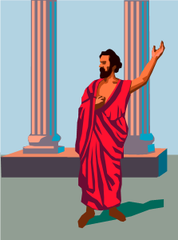
Her soyut ifadenin arkasında en çarpıcı metafor ve metaforun arkasında da bir kelime oyunu yatar. Böylece insan hayata ifadeler katarak doğal dünyanın yanı sıra ikinci bir şiirsel dünya yaratır.
Johan Huizinga, 2018. Homo Ludens,Oyunun Kültür İçindeki Yeri Üzerine Bir İnceleme (Çev. Orhan Düz). İstanbul, Alfa Yayınları.

Slide 5
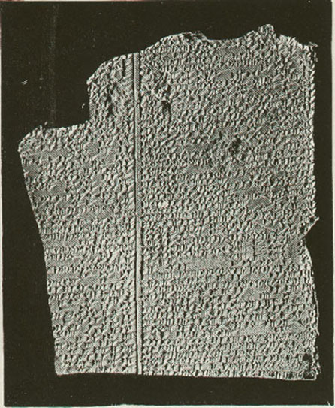
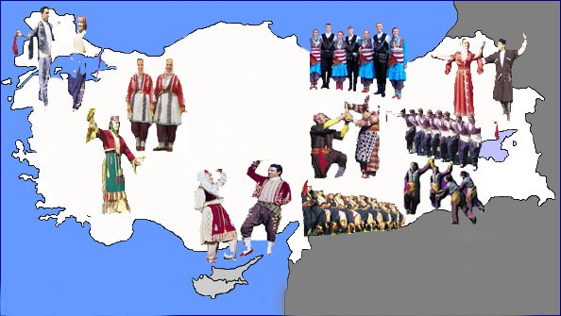
Bir anlatım aracı olarak dram
Destanlar (Mitoslar)
Ritüeller
Masallar
Halk oyunları
Deyişler
Gılgamış Destanı

Slide 6
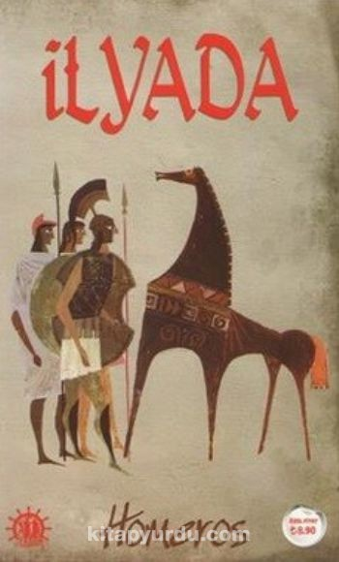
Mitoslar dış dünyanın dönüştürülmesi veya «tahayyülüdür». İnsan dünyayı ilahi olana dayandırarak açıklama peşine düşer (İlyada Odessa, Kalavela, Gılgamış).

Slide 7
Ritüeller,
İlkel toplum kutsal ayinlerini, adaklarını yerine getirirken saf oyun ruhu taşır.

Slide 8
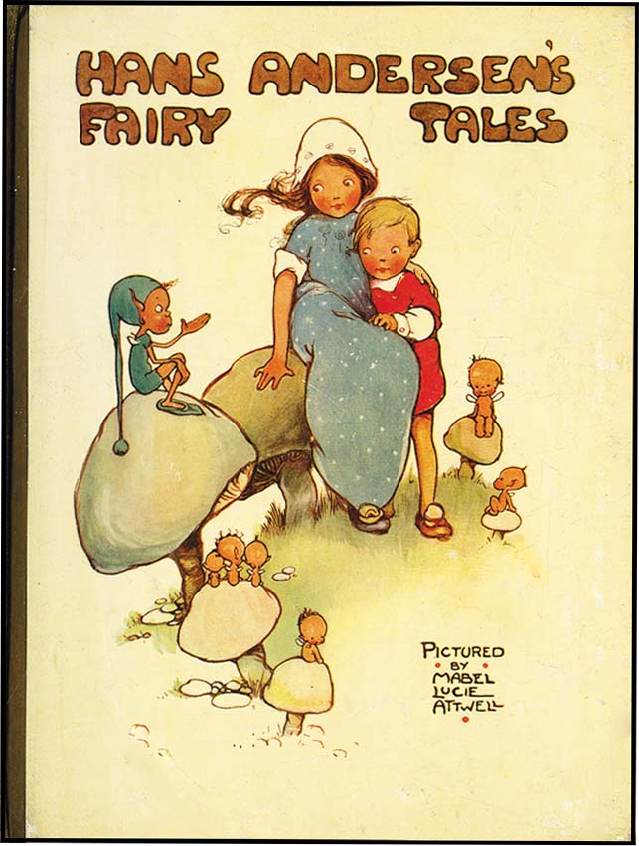
MASALLAR
Grimm Masalları
Andersen Masalları

Slide 9
Bahar Masalları
Bencil Dev (Oscar Wilde)
Baharı Getiren Dede (Japon Masalı)
Bahar Meltemi (Zoltán Zelk)
On İki Ay (Slovak Masalı)

Slide 10
Dede Korkut Masalları

Slide 11
Behrengi Masalları

Slide 12
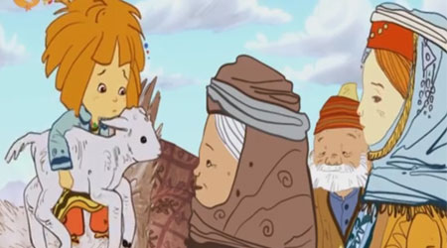
Maysa ile Bulut
Maysa ile Bulut adlı çizgi filmde göçebe kültürde çadırda yaşayan insanların sözel anlatımında dramanın özellikleri görülmektedir.

Slide 13
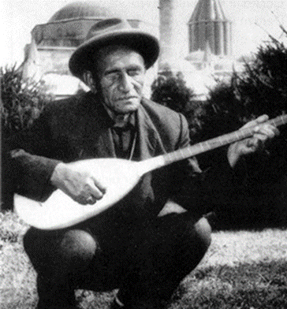
Deyişler
Anlatamam derdimi dertsiz insana Dert çekmeyen dert kıymetini bilemez Derdim bana derman imiş bilmedim Hiç bir zaman gül dikensiz olamaz Gülü yetiştirir dikenli çalı Arı her çicekten yapıyor balı Kişi sabır ile bulur kemali Sabretmeyen maksudunu bulamaz Ah çeker aşıklar ağlar zarınan Yüce dağlar şöhret bulmuş karınan Çağlar deli gönül ırmaklarınan Ağlar ağlar göz yaşını silemez Veysel günler geçti yaş altmış oldu Döküldü yaprağım güllerim soldu Gemi yükün aldı gam ilen doldu Harekete kimse mani olamaz
Aşık Veysel

Slide 14
Deyişler
Bu Dünyanın Devranına Aldanma Gönül Aldanma Zilli Çanlı Kervanına Aldanma Gönül Aldanma Güldürür Yüze Devranı Bir Gün Okutur Fermanı Bulaman Derde Dermanı Aldanma Gönül Aldanma Bilir Misin Neden Nesin Bir Gün Kesilecek Sesin Çürür Cisminle Kafesin Aldanma Gönül Aldanma Evden Barktan Geçeceksin Ecel Tasın İçeceksin Ne Ektinse Biçeceksin Aldanma Gönül Aldanma Gelmemişken Ölüm Cana Ağla Yalvar Yana Yana Haktan Yardımı Olsun Sana Aldanma Gönül Aldanma Cafer Sözünü Kısa Kes Kemalata Eyle Heves Menzil Almaz Tamah Nekes Aldanma Gönül Aldanma
Nesimi

Slide 15
17. YY TİYATRO DÜNYASI
Shakespeare’den
Calderon
Racine’ye
uzanan bir dizi parlak yazarla drama türü, Batı edebiyatına hakim olmuştu. O zamanlar dünyayı her insanın kendi rolünü oynadığı bir sahneye benzetmek modaydı.

Slide 16
Peki bu, uygarlık içinde oyun unsurunun açıkça kabul edildiği anlamına mı geliyordu? Hayatın sahneye benzetilmesi modası, ahlaki tonuyla revaçta olan Yeni-Platonculuğun bir yansımasıydı.
Johan Huizinga, 2018. Homo Ludens,Oyunun Kültür İçindeki Yeri Üzerine Bir İnceleme (Çev. Orhan Düz). İstanbul, Alfa Yayınları.

Slide 17
«Oyun ciddiyet olmayandır»
Oyun diye adlandırdığımız formu, onunla ilişkiliymiş gibi görülen diğer formlardan ne kadar ayırmaya çalışırsak, oyun kavramının mutlak bağımsızlığı o kadar kendini gösterir.

Slide 18
Oyun
Oyun, olağan veya gerçek hayat değildir. Oyun gerçek hayatın dışına çıkıp kendine özgü doğası olan geçici bir faaliyet alanına girmektir. Her çocuk -mış gibi yaptığını veya sırf eğlenmek için oynadığını gayet iyi bilir.

Slide 19
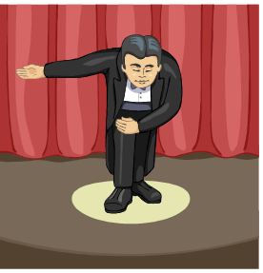
DRAMA
Sözcük olarak Yunanca «dran»dan türemiştir. Dran, yapmak, etmek, eylemek anlamı taşımaktadır. Drama ise, eylem anlamını taşıyan, yine Yunanca «drmenon»un, seyirlik olarak benzetmecisi biçimindeki kullanımdı. Tiyatro bilimi açısından drama, özetlenmiş ve soyutlanarak eylem durumları anlamını almıştır (İlhan, Okuvuran, Adıgüzel, 2004).
İlhan, A. Okuvuran, A. Adıgüzel, Ö. (2004). Drama. İstanbul: Meb Yayınları.

Slide 20
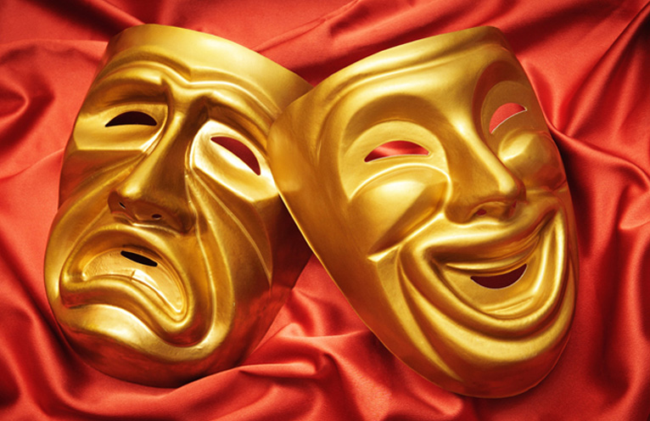
Tiyatro
Özet olarak kökeni ritüeller, öykü anlatma, masallar, dinleme isteği ya da ritimli danslar olarak açıklanan tiyatro, bir başka yönüyle insanın insana insanla anlattığı sanat olarak tanımlanabilir (İlhan, Okvuran, Adıgüzel, 2004).

Slide 21
Geleneksel sanatın göndergesel karakteri vardır. Güzel görünümün öne çıkarılması Avrupa’daki plastik kültürün temel prensibi haline gelmiştir.

Slide 22
Batı tiyatrosunun kaynakları, geleneksel tiyatromuz ile benzerlikler gösterir.
Gölge oyunu, Kukla, Karagöz,
Köy seyirlik oyunları
Ortaoyunu
Meddah
dram sanatının en eski temsilcisi tiyatro şemsiyesi altında toplanır.

Slide 23
Oyun
Oyun oynamayı gerçekte eğlenceli kılan nedir?
Oyun, söyleyemediklerimizi söylemimizi sağlar
Oyun irrasyoneldir. Oyunun varlığı, bizim evren içindeki konumumuzun mantıküstü doğasını sürekli doğrular.
Oyun, yaşanmamış ama yaşanması muhtemel olayların anlatımıdır .

Slide 24
DRAM SANATI ve TİYATRO SANATI
Aristoteles’in ‘Poetika’ adlı yapıtında söylediği üzere, tiyatro temelinde;
Oyun: Doğuştan gelen yetidir, hoşlanma duygusu içerir. Opera, bale, sinema, gibi başka sanatların da temelini oluşturur.
Dram: Çok yaygın bir sanattır, tiyatrodan sinemaya, operadan baleye, çizgi filmden radyo oyununa, kukla oyunundan dramatik danslara, video kliplerden dramatik reklamlara kadar uzanır. En çok değişime uğrayan sanattır. Bu durum dramın tanımını güçleştirmektedir.
(Hasan Erkek, 2014, Türk Tiyatrosu, Ünite 1 Anadolu Üniversitesi Yayınları).

Slide 25
DRAM SANATI ve TİYATRO SANATI
Dram, özellikleri aynı kalmasına rağmen, kültürden kültüre farklılık göstermektedir, Roma Dönemindeki mimler de İran’daki Ta’ziyeler de dram olarak tanımlanmaktadır.
Bu nedenle, dram biçimlerinin ortak yanlarını bulup çıkarmak kolay değildir
(Hasan Erkek, 2014, Türk Tiyatrosu, Ünite 1 Anadolu Üniversitesi Yayınları).

Slide 26
DRAM SANATI ve TİYATRO SANATI
Bununla birlikte her türde dram sanatının değişmeyen özellikleri de bulunmaktadır.
Eğitimde yaratıcı drama
Tıpta psikodrama
İletişim araçlarında; radyo televizyon programlarında
Politikada; propoganda amaçlı konuşmalar
(Hasan Erkek, 2014, Türk Tiyatrosu, Ünite 1 Anadolu Üniversitesi Yayınları).

Slide 27
DRAM SANATI ve TİYATRO SANATI
Dram sanatını tanımlamanın bir başka güçlüğü de onun başka sanatlarla olan ilişkisinden kaynaklanmaktadır;
Şiir, dans, destan, öykü, roman, resim, müzik
(Hasan Erkek, 2014, Türk Tiyatrosu, Ünite 1 Anadolu Üniversitesi Yayınları).

Slide 28
Dram sanatı içinde ortaya çıkan sanat dalları
Tiyatro
Dramatik dans
Opera
Bale
Sinema
Televizyon
(Hasan Erkek, 2014, Türk Tiyatrosu, Ünite 1 Anadolu Üniversitesi Yayınları).

Slide 29
Dram sanatı içinde ortaya çıkan sanat dalları
İlk opera 1594’te İtalya’da yazılmış ve sahnelenmiştir, ‘Dafne’ adını taşıyan bu operanın librettosu Ottavio Rimuccini ve Giulio Geccini tarafından yazılmış müziği ise Jacopo Peri tarafından bestelenmiştir (Hasan Erkek, 2014, Türk Tiyatrosu, Ünite 1 Anadolu Üniversitesi Yayınları).

Slide 30
Dram sanatı içinde ortaya çıkan sanat dalları
Modern anlamda balenin doğuşu Jean Georges Noverre’in 1760 yılında yayımladığı öykü anlatımına dayalı dansı içeren ‘Letters on the Dance and Ballet’ eserine dayanır (Hasan Erkek, 2014, Türk Tiyatrosu, Ünite 1 Anadolu Üniversitesi Yayınları).

Slide 31
Dram sanatı içinde ortaya çıkan sanat dalları
Sinemanın keşfinden sonra, dram sanatı açısından önemli bir başka araç ise televizyondu. İlk drama yayını Pirandello’nun ‘Ağzı Çiçekli Adam’ oldu.
(Hasan Erkek, 2014, Türk Tiyatrosu, Ünite 1 Anadolu Üniversitesi Yayınları).

Slide 32
Dram sanatı içinde ortaya çıkan sanat dalları
Radyoda yapılan dramatik etkinlikler de dram sanatının özgün bir biçimidir. Radyo tiyatrosu, dramatik skeçler v.b.
(Hasan Erkek, 2014, Türk Tiyatrosu, Ünite 1 Anadolu Üniversitesi Yayınları).

Slide 33
Dram Sanatının Kaynağı
Büyü: Tanrıya yönelik ve hayatı kolaylaştırmak amacıyla yapılan simgesel, sözsel eylemler. Nesnel ve bilimsel bilginin gelişmesiyle etkisi azalır. Ritüel ve mitos sanatsal bir biçime dönüşür.
Çalışma: Birlikte iş yapma, birlikte duraklama, üretme.
İletişim: Dile getirme isteği
Öykü anlatıcılığı ve oyun oynama içgüdüsü
Tartımlı dans ve müzik
(Hasan Erkek, 2014, Türk Tiyatrosu, Ünite 1 Anadolu Üniversitesi Yayınları).

Slide 34
Dram Sanatının Kaynağı
Dram, bütün öteki sanatlarda olduğu gibi bir sanat olarak ortaya çıkmamış, zorunlu bir gereksinmeden doğmuştur (Şener, 2003).
Dram sanatının ağırlıklı olarak, simgesel söz ve eylemlere dayalı ritüel ve mitoslardan (anlatı) doğduğu egemen bir görüş olarak karşımıza çıkmaktadır.
Dram sanatının ortaya çıkması simgesel söz olan mitosun ve simgesel eylem olan ritüelin değişime uğramasıyla biçimlendi.
(Hasan Erkek, 2014, Türk Tiyatrosu, Ünite 1 Anadolu Üniversitesi Yayınları).

Slide 35
Dram Sanatının Kaynağı
Ritüeller biçim açısından dramatikti.
Pratik bir işlev ile oluşturulan mitoslar (anlatı) ise şiirsel dilin kullanılması, kurmacanın egemen olması, kendiliğinden sanatsal bir nitelik taşımasına neden oluyordu. Epik şiir, roman ve öykü buradan gelişti.
(Hasan Erkek, 2014, Türk Tiyatrosu, Ünite 1 Anadolu Üniversitesi Yayınları).

